Slide 1

ЛЕГО-ИГРЫ
ДЛЯ ДОШКОЛЬНИКОВ
Загирова Л.Р.
воспитатель МКДОУ д/с №9

Slide 2
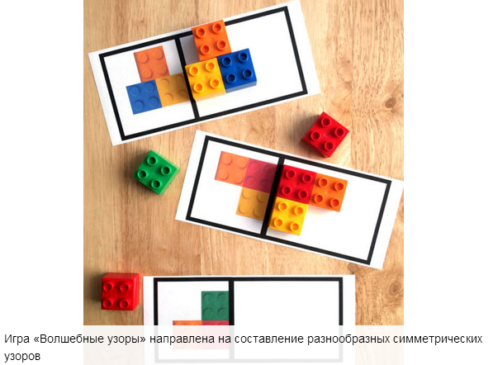
«ВОЛШЕБНЫЕ УЗОРЫ»

Slide 3
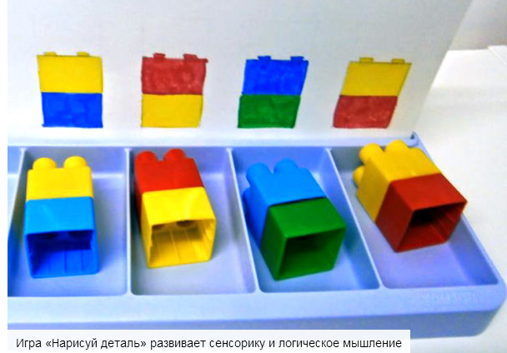
«НАРИСУЙ ДЕТАЛЬ»

Slide 4
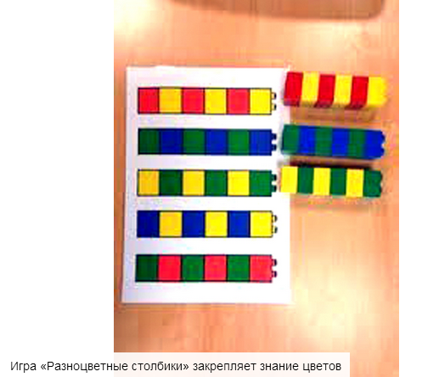
«РАЗНОЦВЕТНЫЕ СТОЛБИКИ»

Slide 5

«СЛОЖИ ЦИФРУ»

